Slide 1
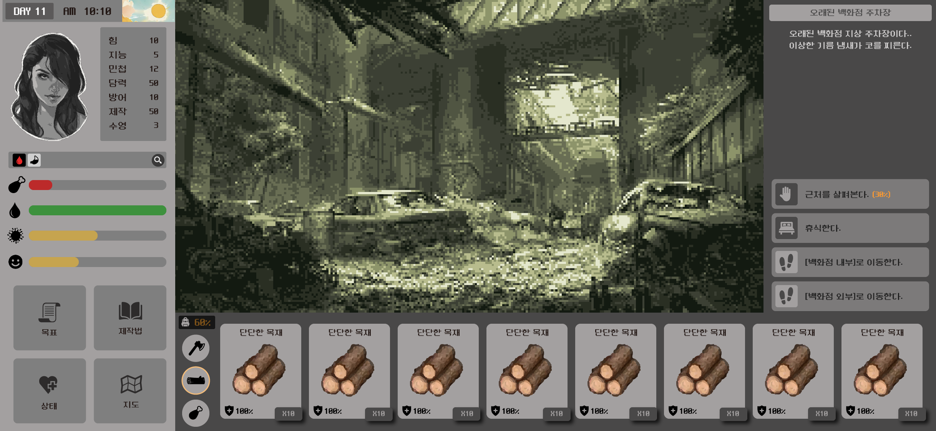
메인HUD
① 인게임 날짜 및 시간
인게임 날짜(디데이) 및 시간, 날씨정보
4
② 인게임 캐릭터 상태
캐릭터 초상화
캐릭터 스탯
버프/디버프
상태 (허기, 목마름, 청결, 행복도)
1
③ 메뉴
목표 : 메인/서브 퀘스트
제작법 : 아이템 제작 방법
상태 : 장비 및 건강 정보
지도 : 수집한 지도 및 현재 위치에 대한 정보
2
5
④ 현재 위치 일러
현재 위치에 대한 일러스트(애니)
⑤ 인게임 행동 선택지 영역
현재 위치에서 어떤 행동을 할 것인지에 대한 정보 출력.
3
⑥ 보유중인 아이템
보유중인 아이템 나열.
6

Slide 2

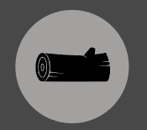
⑥ 보유중인 아이템
① 아이템 무게
1
[수용 가능한 무게]/[보유중인 모든 장비에 대한 무게 총 합]*100 표시.
스트링 키 Weight_Percent_Txt 사용. ({0} = 아래 백분율 표시)
2
ItemTable의 [Weight 컬럼값] *[보유중인 해당 아이템 개수]의 총합.
* 100
선택중인 캐릭터에 해당하는 MainCharacterTable의 Weight 컬럼 값
소수점은 버림.
무게는 100%가 넘어가면 추가 아이템을 수용할 수 없다.
ㄴ 가득찬 상태에서 수용 시도 시, 토스트 메시지 Full_Fail_ Toast 출력 후 거부처리.
⑤ 내구도
② 아이템 종류 필터
3
위측부터 ItemType이 Weapon, Material, Food 순으로 터치하여 on할 시, 해당하는 타입 아이템만 보이도록 설정.
기본 설정은 모두 On 인 상태.
모두 선택 해제는 불가능. (선택해제하려고 하면 토스트 메시지 Exception_Fail_Toast 출력)
해당 아이템이 생성된 기준 100%에서 ItemTable의 DurabilityTime 값(분단위) 시간이 지나면 Durability 값 만큼 내구도가 깎임. (소수점 한자리까지 사용)
Ex. DurabilityTime=10, Durability=2 라면 인게임에서 10분이 지나면 2만큼 내구도가 닳는다.
스트링 키 Weight_Percent_Txt 사용. ({0} = 위 남은 내구도 표시)
내구도가 0이되면 해당 아이템은 소멸처리.
4
Weapon
Material
Food
ON
OFF
5
6
⑥ 아이템 묶음(중첩)
각 아이템별로 최대 중첩이 가능한 개수가 존재함. 이는 ItemTable의 MaxCount 컬럼 값 을 사용.
스트링 Count_Txt 사용. ({0} = 중첩된 아이템 개수)
중첩되는 아이템 기준은 아래의 조건을 가져야 한다.
① 동일한 아이템ID인 항목
② 내구도가 동일한 항목(내구도가 다르면 다른 묶음으로 처리)
③ 아이템 명
ItemTable의 Name과 연결된 String출력.
④ 아이템 아이콘
ItemTable의 Icon과 연결된 위치의 아이템 아이콘 출력.

